Slide 1
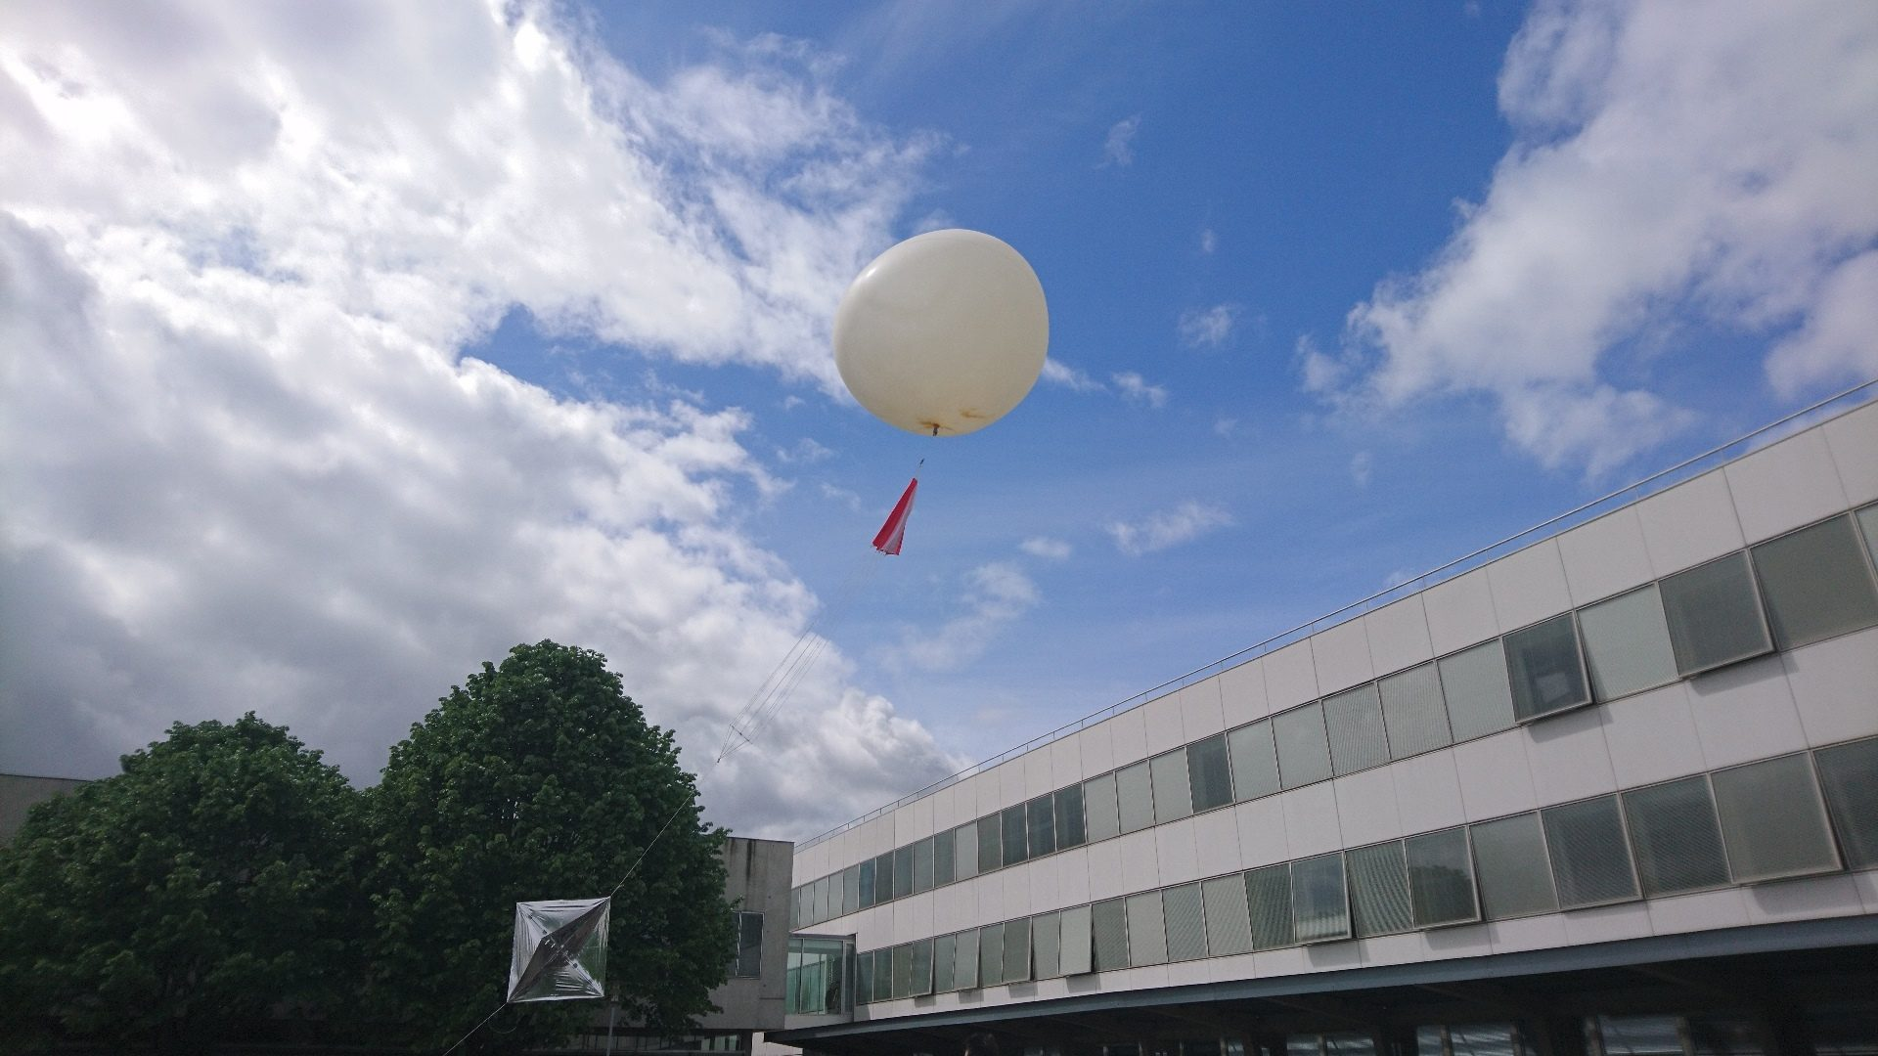
Revue de projet 1
Ballon-sonde
Ahmed Yousfi
Louis Bougeot
Antoine Pacot
Soufiane Sabri

Slide 2
Sommaire
I.Présentation contexte
    1) Présentation de l’association
    2) Besoins du cahier des charges
    3) Synoptique dans le ballon
    4) Synoptique au sol
II.Présentation des tâches
    1) Diagramme de cas d’utilisation dans le ballon
    2) Diagramme de cas d’utilisation dans le ballon
    3) Diagrammes de séquences
      3.1) Cas d’utilisation « Afficher suivi du ballon »
      3.2) Cas d’utilisation « Afficher évolution de l’humidité »
      3.3) Cas d’utilisation « Afficher évolution de la pression »
      3.4) Cas d’utilisation « Afficher évolution des radiations »
      3.5) Cas d’utilisation « Afficher position et altitude du ballon »
      3.6) Cas d’utilisation « Afficher évolution des températures »
III.Planification
    1) Analyse
    2) Conception
    3) Réalisation
    4) Intégration
IV.Conclusion

Slide 3
I. Présentation

Slide 4

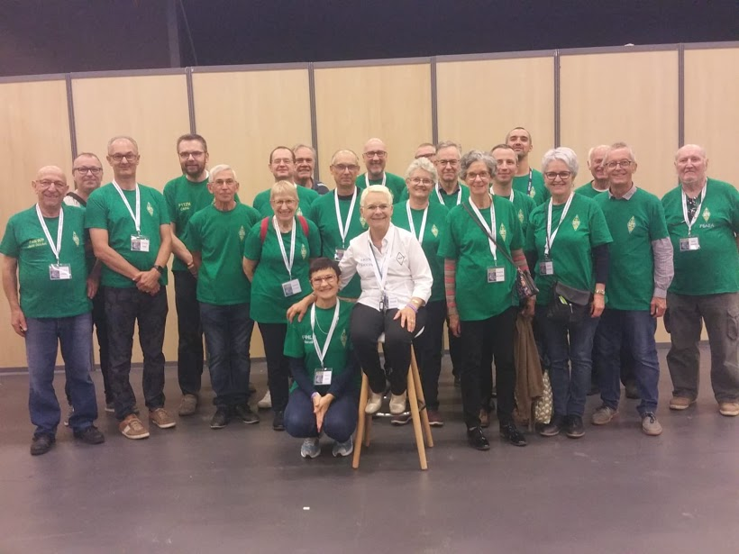
1) Présentation de l’association

Slide 5
2) Besoins du cahier des charges

Slide 6
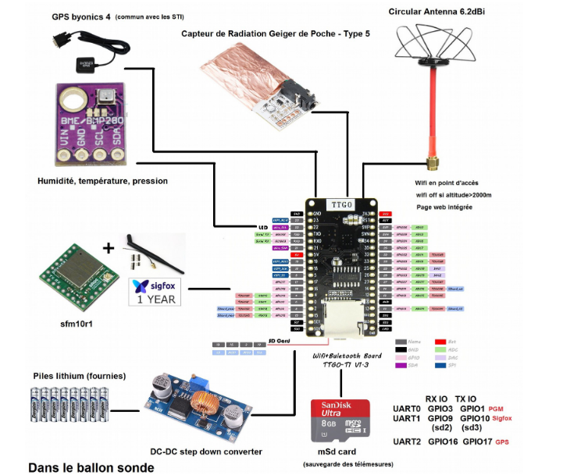
3) Synoptique dans le ballon

Slide 7
II. Présentation des tâches

